Slide 1

四川电信移动销售管理系统 “易销邦”产品介绍
四川艾克塞伦信息科技有限公司

Slide 2

目录
易销邦简介
角色及功能展示
手机端功能展示
易销邦
WEB端功能展示

Slide 3
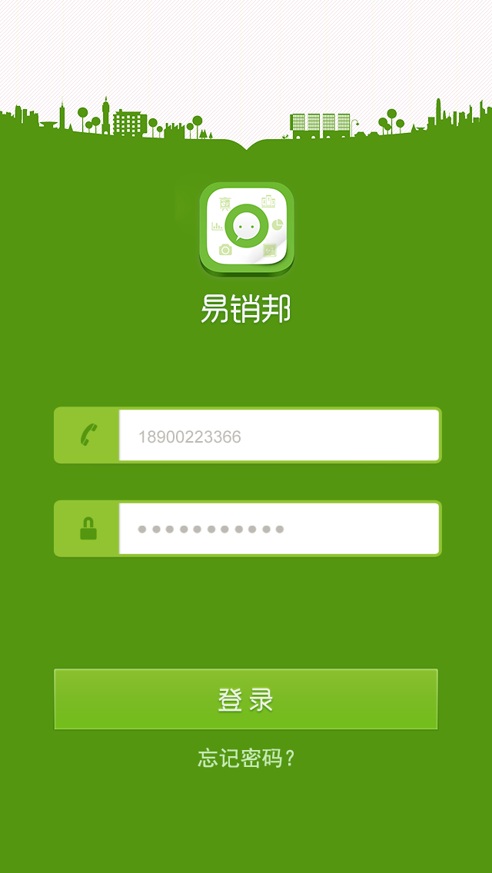


易销邦简介
易销邦概念：一款电信销售渠道管理的手机软件，供渠道管理者和代理商使用。
易销邦特点：
简单操作：上传销量，挖掘数据，让复杂的统计分析简单化
简化流程：巡店走访，厅店活动，让冗余的流程汇报简单化
简易随身：一机在手，软件贴心，让枯燥的销售变得简约化
通过“易销邦”
扫一扫功能直接登录后台
手机
通过短信或者二维码扫描下载登录手机端
Web

Slide 4
目录
易销邦简介
角色及功能展示
手机端功能展示
易销邦
WEB端功能展示

Slide 5



角色及功能展示
支持制式
功能
代理商 渠道经理 主管 领导
上报销量数据
查看上报数据
安排我的日程
指派人员任务
巡店拍照定位
巡店记录查询
发布学一学
查询学一学
分析销售数据
发布通知
查看通知
手机端
Web端
符号圈住的功能，表示制式特有功能，未圈住则表示所有制式都拥有

Slide 6
目录
易销邦简介
角色及功能展示
手机端功能展示
易销邦
WEB端功能展示

Slide 7
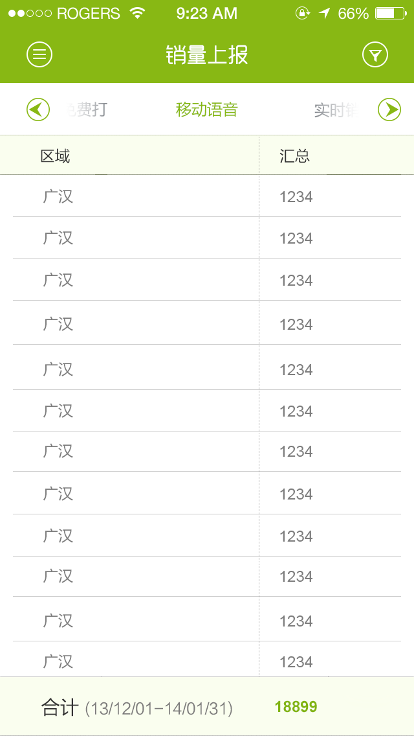
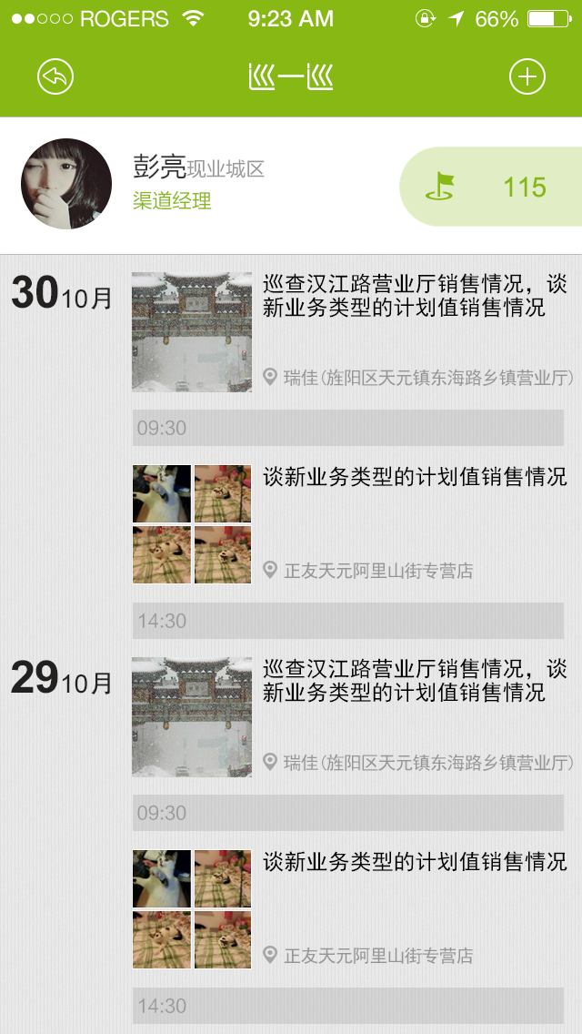
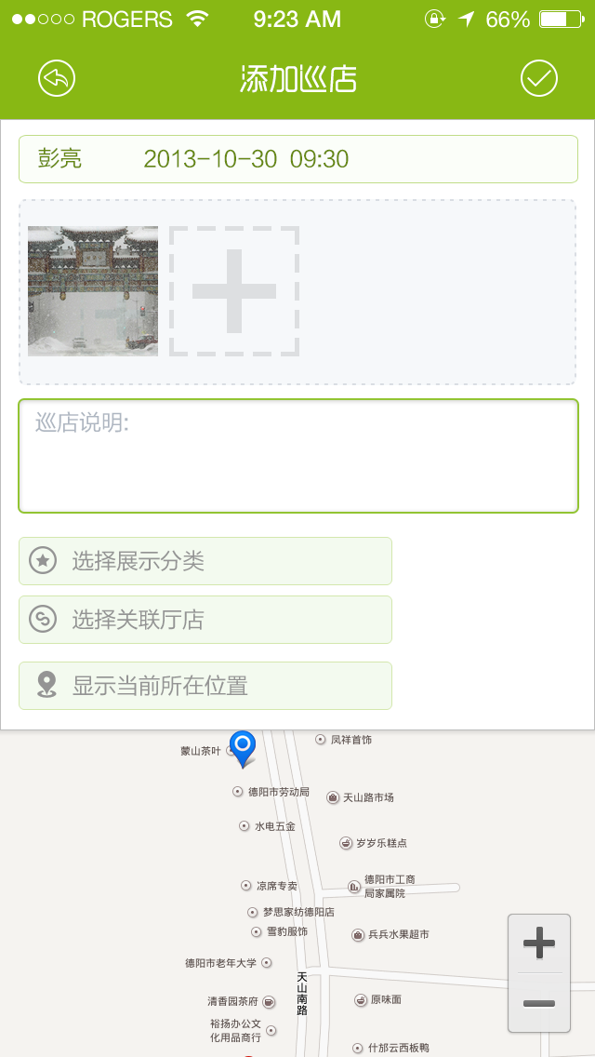
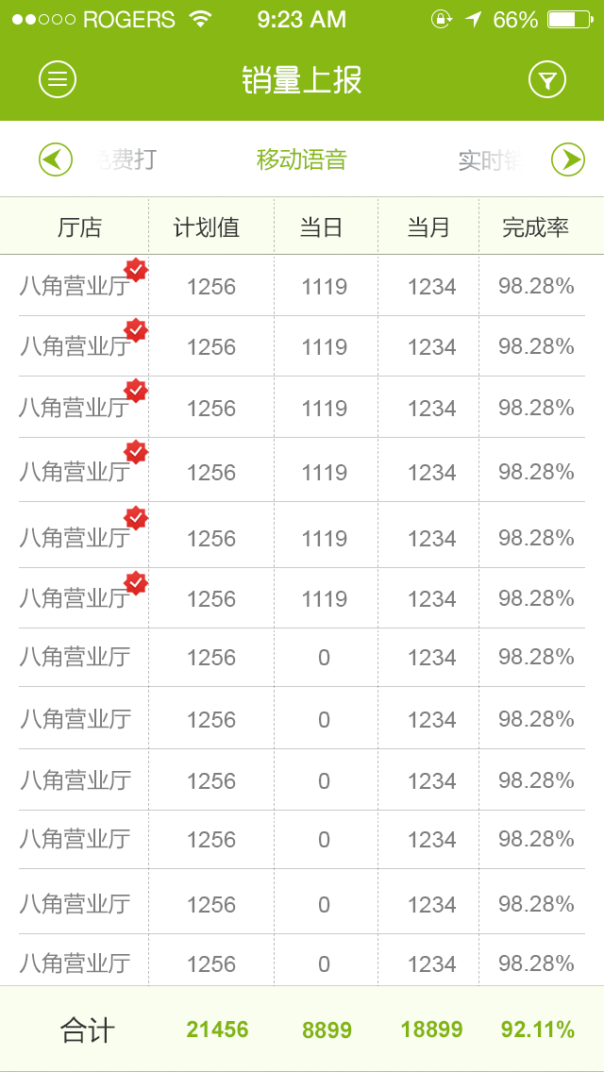
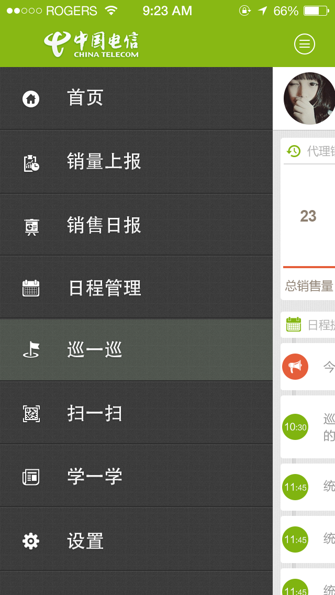
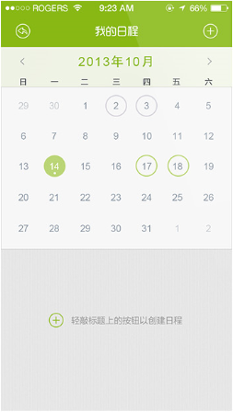
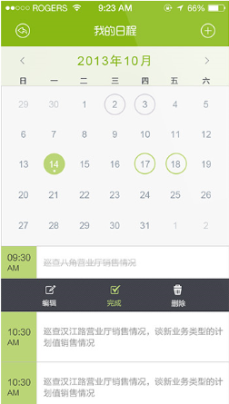
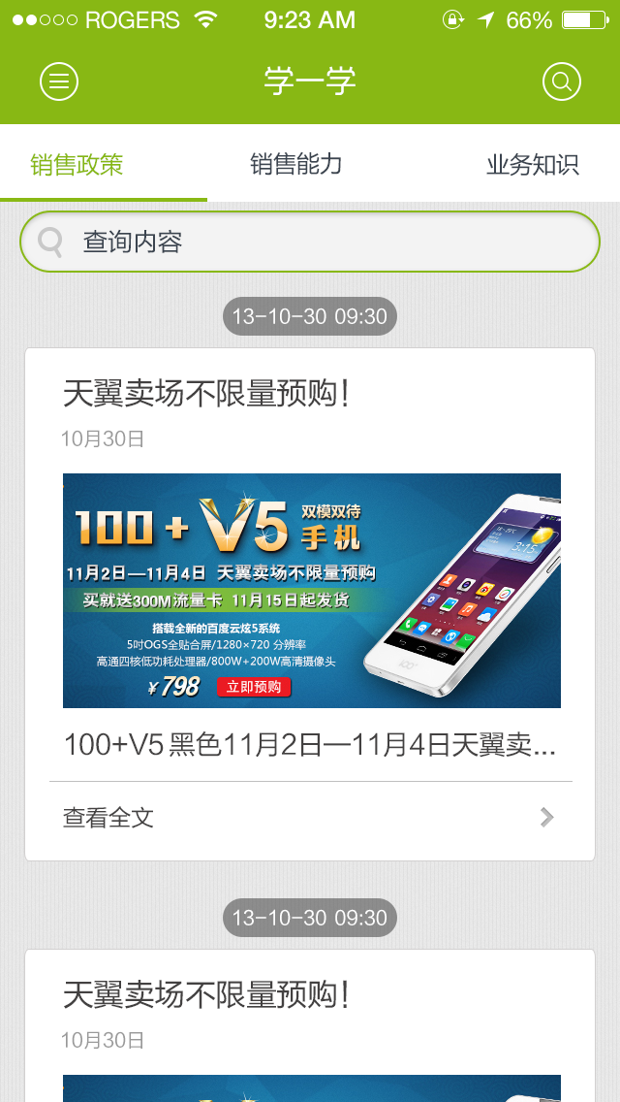
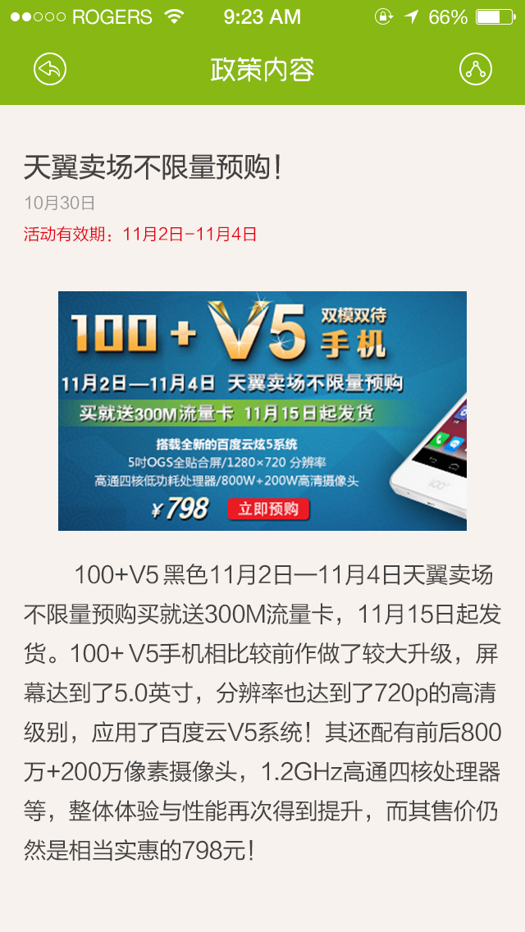
手机端功能展示
总页面
1
销售日报
2
巡店记录
销量上报
3
4
日程管理
学一学

Slide 8
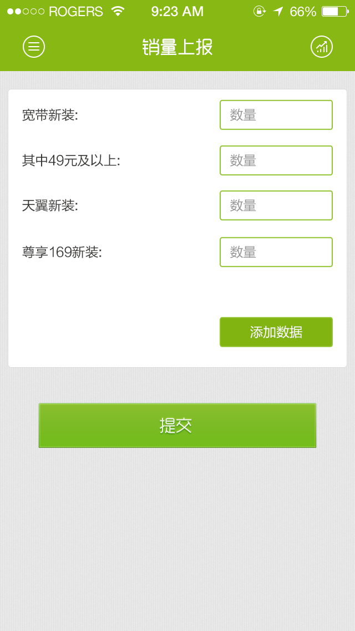
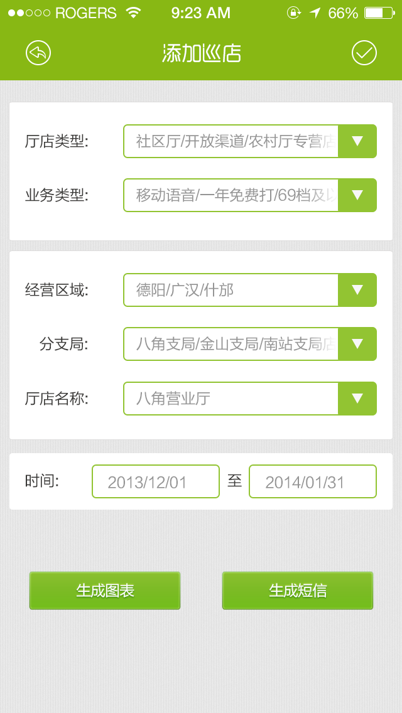
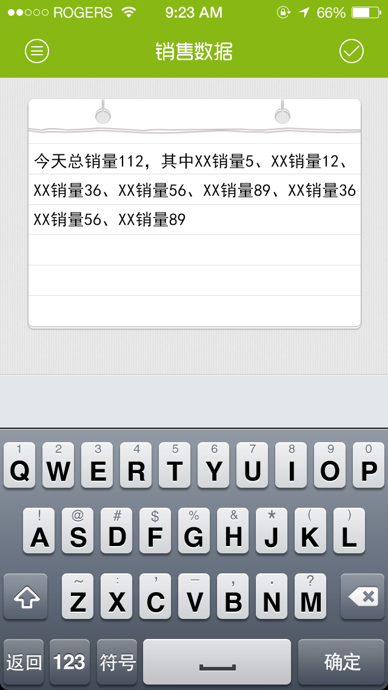

手机端功能展示
销量上报
考核产品选项
点击进入
筛选界面
生成
文本
小图标
表示厅店
已上报
实时上报的数据
界面 厅店 渠道经理 主管 领导
销量上报
上报数据查询
生成文本、生成图像
根据筛选条件生成汇总图表

Slide 9
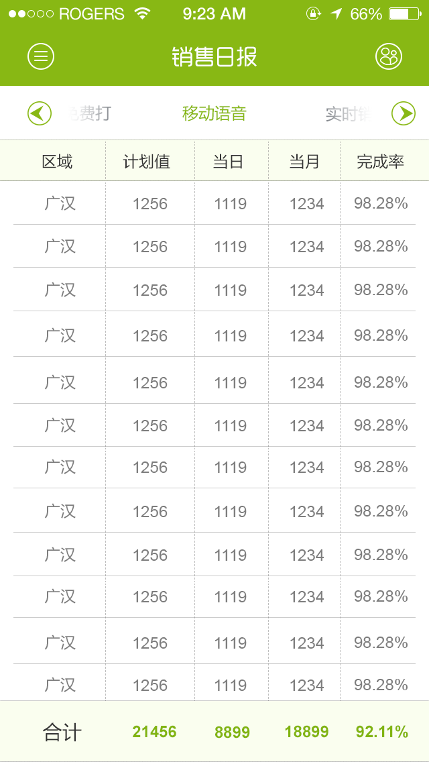
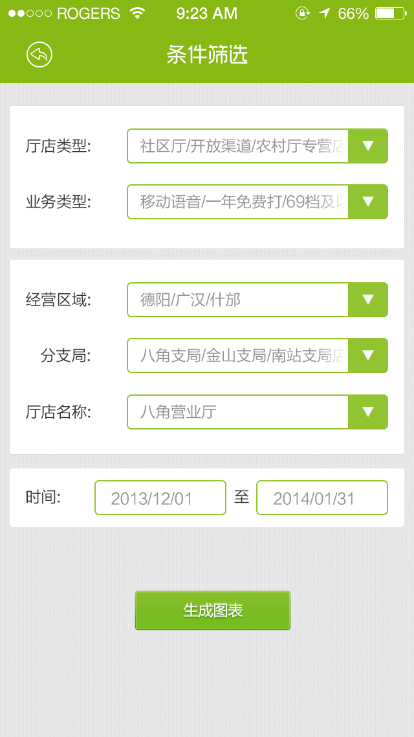
手机端功能展示
销售日报
电信IT系统的数据
界面 代理商 渠道经理 主管 领导
销售日报
上报数据查询
生成文本、生成图像
点击进入
筛选界面
根据筛选条件生成汇总图表

Slide 10
手机端功能展示
巡一巡
界面 代理商 渠道经理 主管 领导
添加巡店
巡店查询
所有角色
通过分类记录巡店并查询个人或者他人的巡店状态

Slide 11
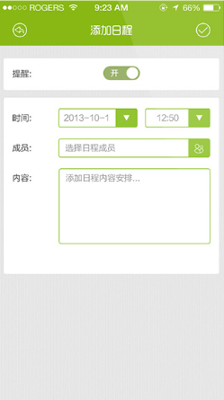
手机端功能展示
日程管理
界面 代理商 渠道经理 主管 领导
日程管理
添加日程
日程详情
任务指派
添加日程后界面
概念
用户安排提醒自己的日程
上级角色可指派任务给次级人员
我的日程首页
新增日程界面

Slide 12
手机端功能展示
销售政策
界面 代理商 渠道经理 主管 领导
政策查询
对外销售资讯的分享
可分享到微信、微博

Slide 13
目录
易销邦简介
角色及功能展示
手机端功能展示
易销邦
WEB端功能展示

Slide 14
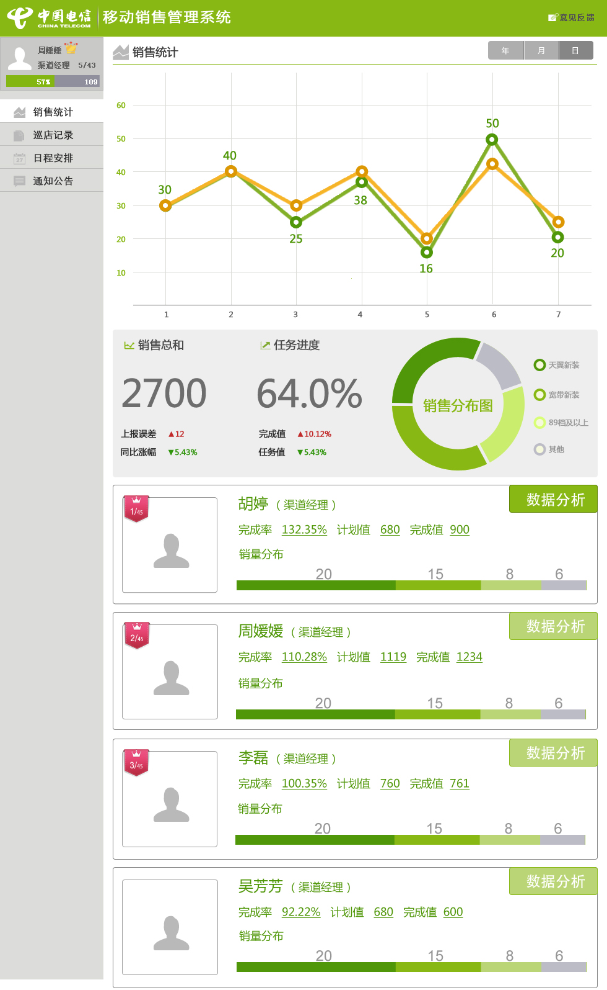
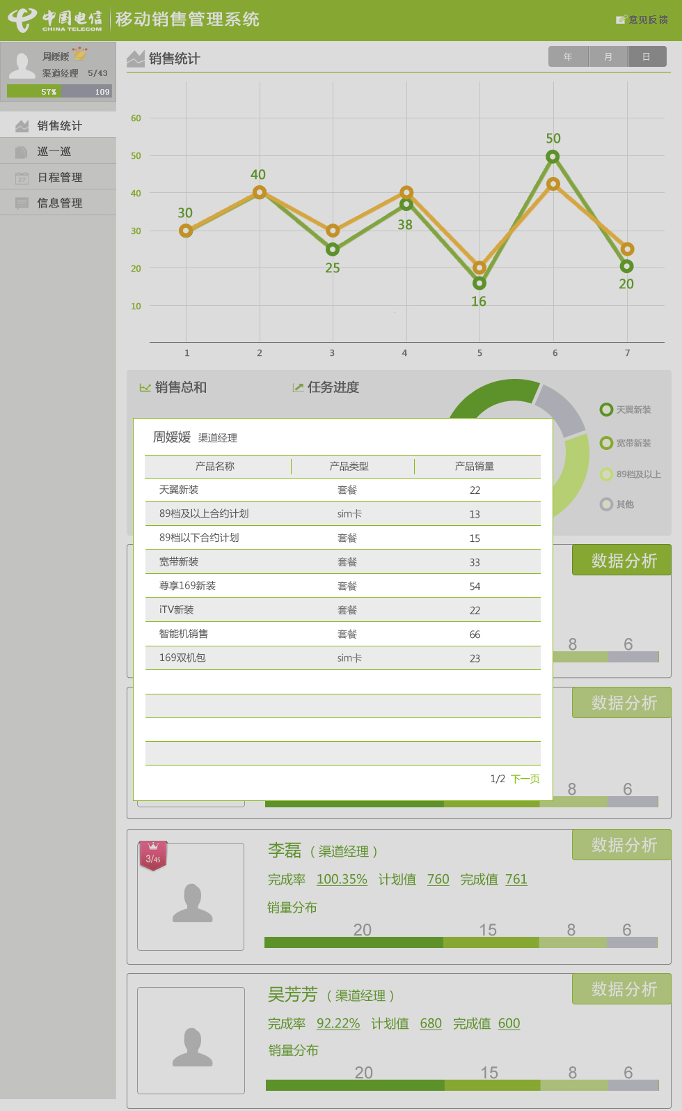
WEB端功能展示
销售数据
销量上报 销售日报
2个功能模块
默认显示“销量上报”
角色 界面
领导
主管
管辖区域的销量
管辖分支局的销量
渠道经理
管辖厅店的销量
挖掘潜在的销售数据

Slide 15
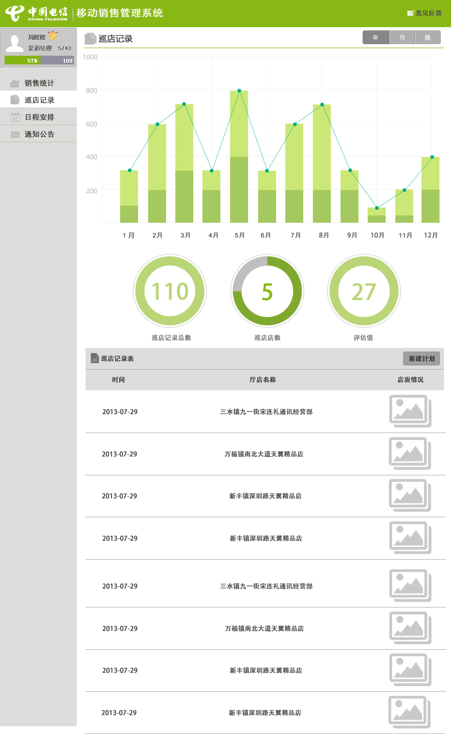
WEB端功能展示
巡店记录
巡店记录曲线图
巡店次数、巡店数、参考值
巡店详细列表

Slide 16
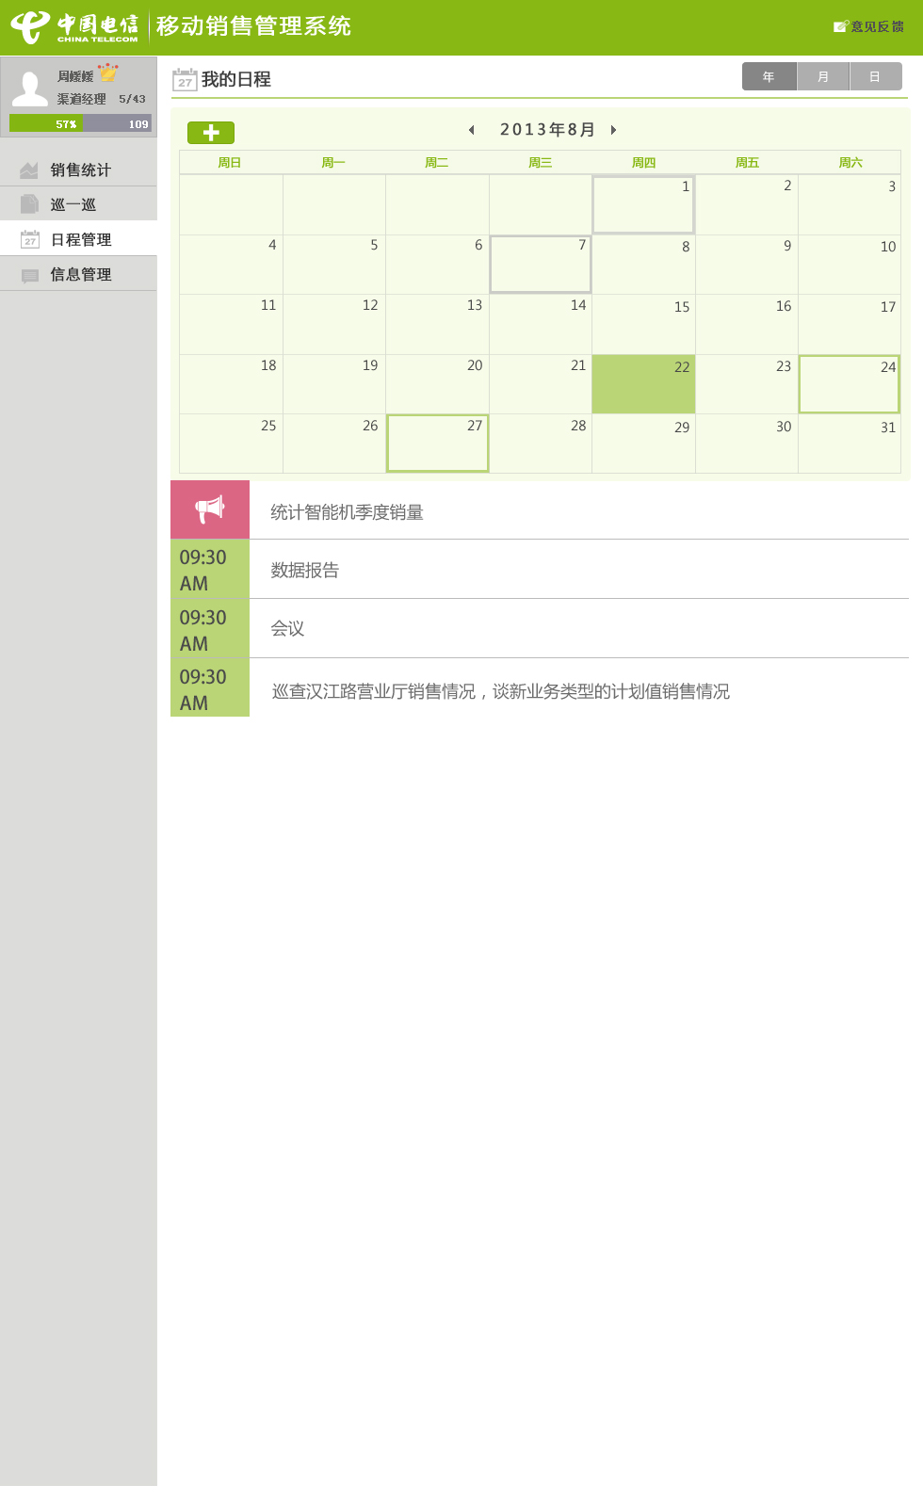
WEB端功能展示
日程管理
日程表
当日日程详细列表

Slide 17
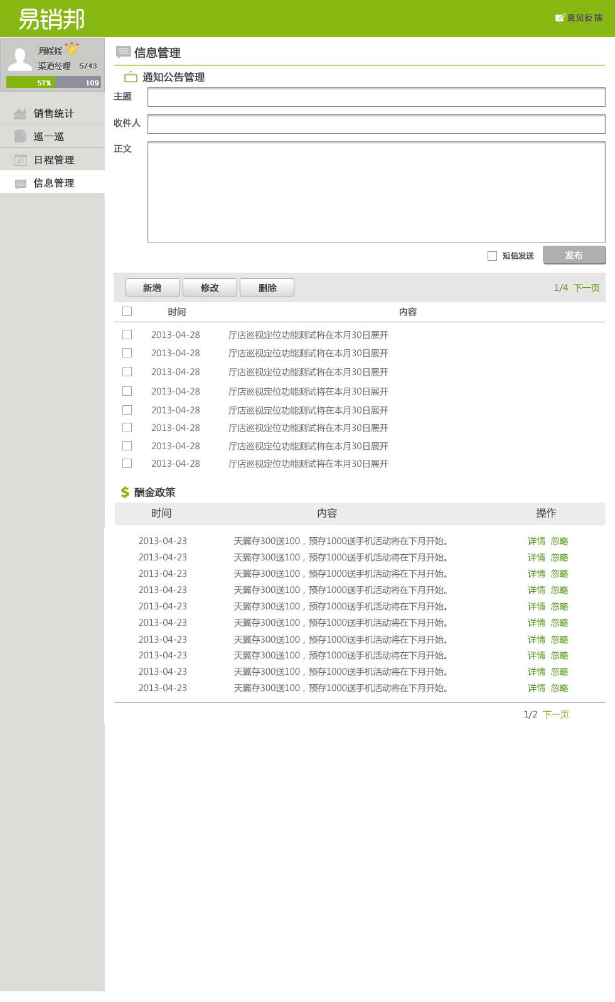
WEB端功能展示
信息管理
信息编辑框
通知详情列表
酬金政策详细列表

Slide 18
谢谢关注，感谢聆听！

